Slide 1

Выпускная квалификационная работа
Математическое и программное обеспечение для краткосрочного прогнозирования ценовых показателей первичного рынка жилой недвижимости города Москвы
Бакалавриат по направлению:
01.03.04. Прикладная математика
Выполнила:
Железняк А. А., БПМ-22-ФИН-1
Научный руководитель:
Кожаринов А. С., доцент, к.т.н.

Slide 2
Актуальность
Экономическая значимость:
Рыночная нестабильность:
Потребность в прогнозах:
Оказывает влияние на инвестиционные, социальные и финансовые процессы.
Высокая чувствительность цен к изменениям факторов рынка.
● Девелоперы
● Банки
● Инвесторы
● Отдельные покупатели

Slide 3
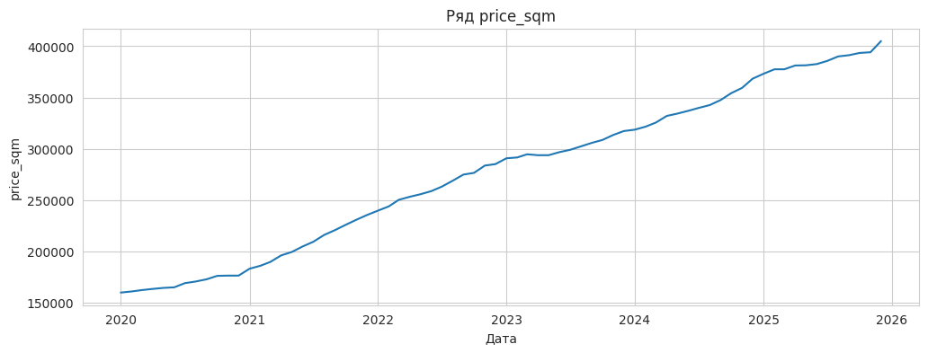
Актуальность
Особенности прогнозирования:
Большую роль играет инерция ценового ряда;
Важен учет внешних факторов;
Присутствует сезонность временного ряда.
Динамика средней цены первичного сектора жилой недвижимости г. Москвы (руб./кв. м).

Slide 4
Содержательная постановка задачи
Предметная область – первичный рынок жилой недвижимости города Москвы.
Цель работы – разработка и сравнительный анализ моделей краткосрочного прогнозирования ценовых показателей.
Задачи:
Сбор данных;
Предобработка и анализ данных;
Создание моделей прогнозирования;
Расчет метрик моделей;
Создание веб-приложения для анализа результатов;
Формулирование выводов.
Результаты:
Определение наиболее точной модели для каждого ценового показателя;
Веб-приложение с результатами работы моделей.

Slide 5
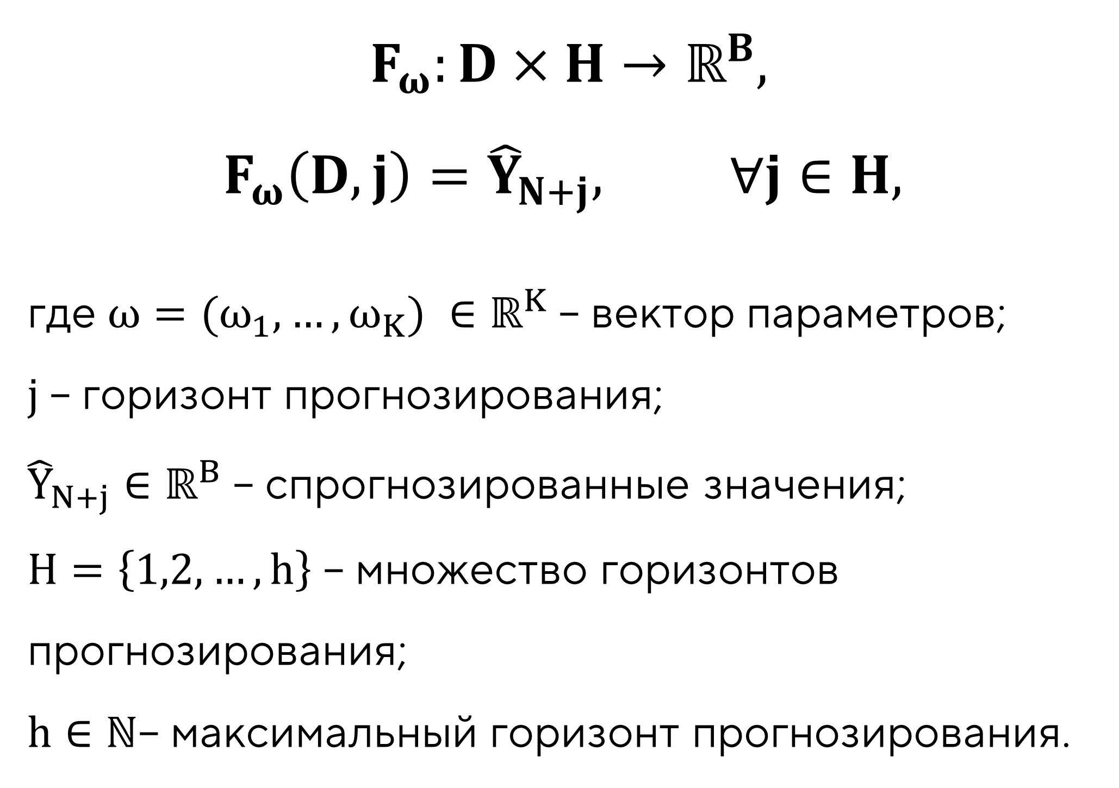
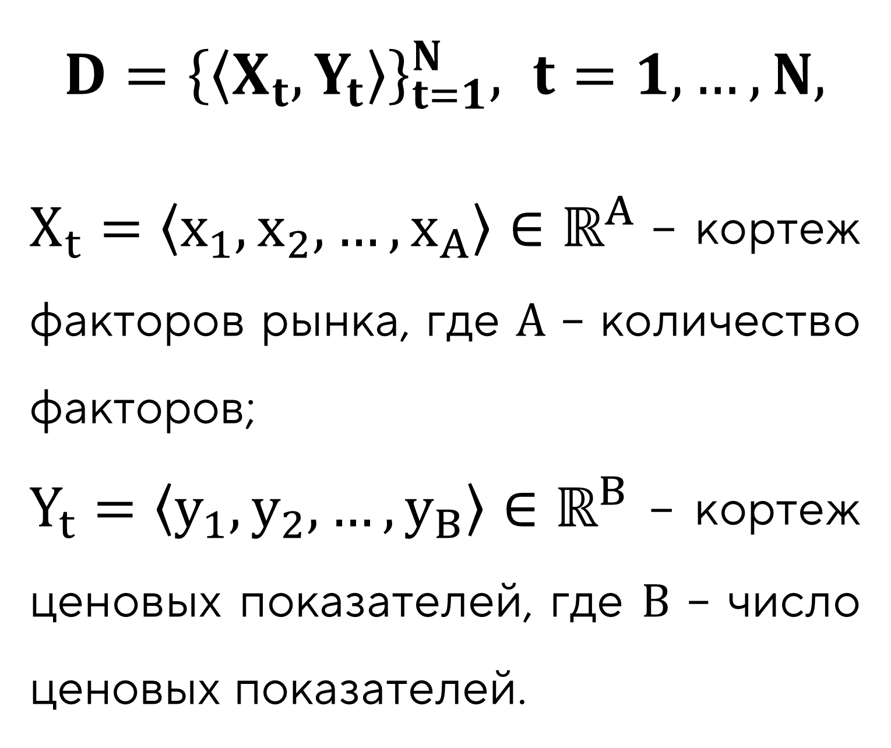
Математическая постановка задачи
$$F_{ω}:D×H→ℝ^{B},$$
$$\begin{aligned}F_{ω}\left(D, j\right)={\hat{Y}}_{N+j}, ∀j∈H, \end{aligned}$$
где $ω=(ω_{1}, …, ω_{K}) ∈ℝ^{K}$ – вектор параметров;
$j$ – горизонт прогнозирования;
${\hat{Y}}_{N+j}{∈ℝ}^{B}$ – спрогнозированные значения;
$\begin{aligned}H=\left\{1,2,…,h\right\}\end{aligned}$ – множество горизонтов прогнозирования;
$h∈ℕ$– максимальный горизонт прогнозирования.
$\begin{aligned}D={\left\{〈X_{t}, Y_{t}〉\right\}}_{t=1}^{N}, t=1, …, N,\end{aligned}$
$\begin{aligned}X_{t}=〈x_{1},x_{2}, …, x_{A}〉∈ℝ^{A} \end{aligned}$− кортеж факторов рынка, где $A$ – количество факторов;
$\begin{aligned}Y_{t}=〈y_{1},y_{2},…, y_{B}〉∈ℝ^{B}\end{aligned}$ − кортеж ценовых показателей, где $B$ – число ценовых показателей.

Slide 6
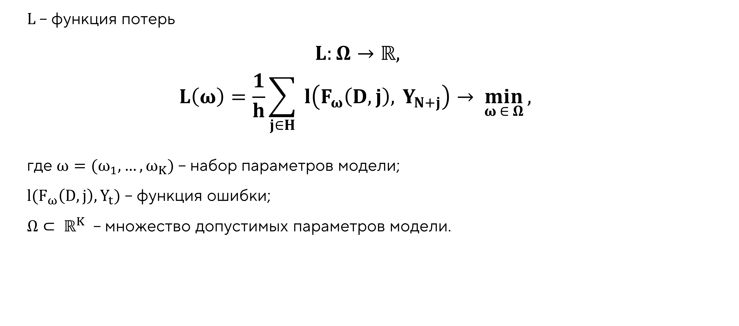
Математическая постановка задачи
$L$– функция потерь
$$L:Ω→ℝ,$$
$$\begin{aligned}L\left(ω\right)=\frac{1}{h}\sum_{j∈H}{ l\left(F_{ω}\left(D, j\right), Y_{N+j}\right)→ \min_{ω ∈ Ω}}, \end{aligned}$$
где $ω=(ω_{1},…, ω_{K})$ – набор параметров модели;
$l(F_{ω}\left(D, j\right), Y_{t})$ – функция ошибки;
$\text{Ω}⊂ ℝ^{K}$ – множество допустимых параметров модели.

Slide 7
Исходные данные
Группа показателей | Наименование показателя
Ценовые – целевые | Средняя стоимость 1 квадратного метра на первичном рынке
 | Индекс цен на первичном рынке эконом/комфорт-класса
 | Индекс цен на первичном рынке бизнес-класса
Рыночные – внешние | Объём проданной площади в строящихся многоквартирных домах
 | Объём непроданной площади в строящихся многоквартирных домах
 | Объём площади, по которой продажи не открыты
 | Ввод многоквартирных домов
Ипотечные – внешние | Объём ипотечных жилищных кредитов
 | Средневзвешенная ставка по ипотечным жилищным кредитам
Макроэкономические – внешние | Ключевая ставка Банка России
 | Инфляция год к году

Slide 8
Модели
SARIMA
Сезонная авторегрессионная интегрированная модель скользящего среднего. Прогнозирует один временной ряд по его прошлым значениям, изменениям, сезонности и прошлым ошибкам.
VAR
Векторная авторегрессионная модель. Прогнозирует несколько связанных временных рядов одновременно, используя их прошлые значения.
Ridge-регрессия
Линейная регрессионная модель с регуляризацией. Прогнозирует целевой показатель по внешним факторам и ограничивает слишком большие коэффициенты, чтобы снизить риск переобучения.

Slide 9
Результат
Целевой показатель | Модель | Спецификация* | MAE | RMSE | SMAPE | MedAE
Средняя стоимость 1 кв. м | Ridge | Рыночные сырые признаки | 2071,19 | 2632,23 | 0,53 % | 1626,79
Индекс эконом/ комфорт-класса | VAR | - | 3,47 | 4,16 | 1,68 % | 3,08
Индекс бизнес-класса | Ridge | Рыночные производными признаками | 3,04 | 3,43 | 1,66 % | 2,84
Спецификация* - набор внешних факторов (рыночные, ипотечные и макроэкономические)

Slide 10
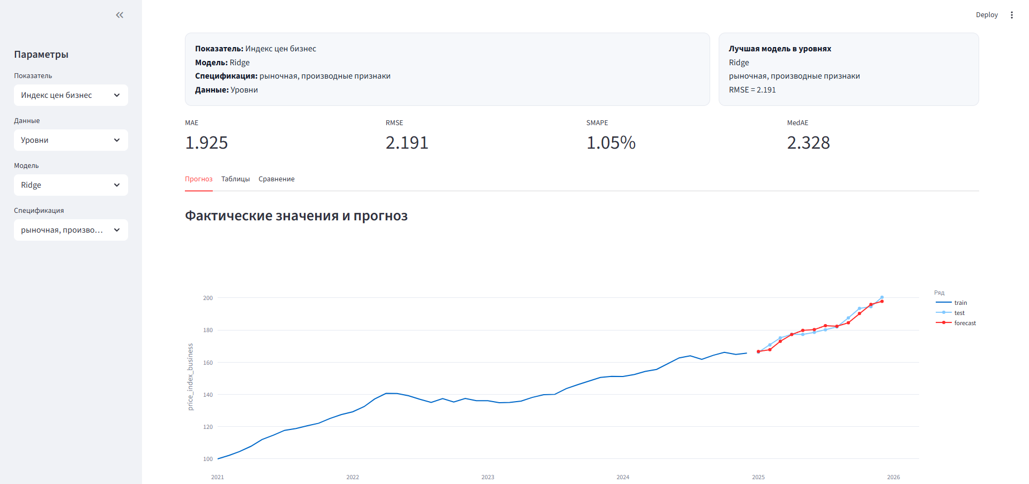

Slide 11

Методы и средства разработки
Язык программирования — Python;
Библиотеки:
● NumPy – численные вычисления и работа с массивами данных,
● Pandas – загрузка, очистка и преобразование временных рядов,
● Statsmodels – реализация моделей временных рядов SARIMA и VAR, тестов стационарности и анализа автокорреляции,
● Scikit-learn – реализация Ridge-регрессии, стандартизация признаков и расчёт метрик качества,
● Matplotlib, Seaborn – визуализация динамики показателей, корреляций и результатов моделирования;
Среды разработки — Google Colab, Visual Studio Code.$​$

Slide 12
Выводы
Проведен аналитический обзор публикаций по теме задачи;
Сформулирована содержательная постановка;
Сформулирована математическая постановка задачи;
Выбраны модели прогнозирования: SARIMA, VAR, Ridge-регрессия;
Разработано веб-приложение для показа результатов;
Определены лучшие модели для прогнозирования цен.
Цель работы достигнута: разработано математическое и программное обеспечения и проведен сравнительный анализ моделей для прогнозирования ценовых показателей первичного рынка жилой недвижимости города Москвы.

Slide 13
Спасибо за внимание!

Slide 14
Целевой показатель | Модель | Спецификация | MAE | RMSE | SMAPE | MedAE
Индекс бизнес-класса | Ridge | market_derived | 3.04 | 3.43 | 1.66 | 2.84
Индекс бизнес-класса | Ridge | market_raw | 3.99 | 4.62 | 2.19 | 3.85
Индекс бизнес-класса | Ridge | mixed_derived | 3.85 | 4.85 | 2.17 | 3.36
Индекс бизнес-класса | VAR | - | 4.03 | 4.89 | 2.23 | 3.74
Индекс бизнес-класса | SARIMA | - | 4.35 | 5.20 | 2.39 | 4.17
Индекс эконом/комфорт-класса | VAR | - | 3.47 | 4.16 | 1.68 | 3.08
Индекс эконом/комфорт-класса | Ridge | mixed_derived | 3.87 | 4.85 | 1.85 | 3.69
Индекс эконом/комфорт-класса | Ridge | market_derived | 4.61 | 5.52 | 2.21 | 4.25
Индекс эконом/комфорт-класса | Ridge | mixed_raw | 4.83 | 5.70 | 2.34 | 4.20
Индекс эконом/комфорт-класса | Ridge | market_raw | 5.36 | 6.13 | 2.59 | 5.37
Средняя стоимость 1 кв. м. | Ridge | market_raw | 2071.19 | 2632.23 | 0.53 | 1626.79
Средняя стоимость 1 кв. м. | Ridge | market_derived | 3110.43 | 3369.87 | 0.80 | 2929.12
Средняя стоимость 1 кв. м. | Ridge | macro_derived | 3109.12 | 3605.64 | 0.80 | 2908.18
Средняя стоимость 1 кв. м. | Ridge | macro_raw | 3168.60 | 3662.29 | 0.82 | 3130.61
Средняя стоимость 1 кв. м. | Ridge | mixed_raw | 3276.40 | 3892.04 | 0.84 | 3012.20

Slide 15
Спецификация | Используемые признаки
Ипотечно-макроэкономические | Объём ипотечных жилищных кредитов; средневзвешенная ставка по ипотечному кредиту; ключевая ставка Банка России; инфляция год к году
Рыночные | Проданная площадь; непроданная площадь; площадь, по которой продажи не открыты; ввод многоквартирных домов
Смешанные | Объём ипотечных жилищных кредитов; проданная площадь; ввод многоквартирных домов; средневзвешенная ставка по ипотечному кредиту; инфляция год к году
Ипотечно-макроэкономические производные | Логарифм объёма ипотечных жилищных кредитов; темп изменения объёма ипотечных жилищных кредитов; средневзвешенная ставка по ипотечному кредиту; ключевая ставка Банка России; инфляция год к году
Рыночные производные | Доля проданной площади в общем объёме площади; доля непроданной площади в общем объёме площади; доля площади, по которой продажи не открыты; темп изменения ввода многоквартирных домов
Смешанные производные | Логарифм объёма ипотечных жилищных кредитов; доля проданной площади в общем объёме площади; темп изменения ввода многоквартирных домов; средневзвешенная ставка по ипотечному кредиту; инфляция год к году

Slide 16
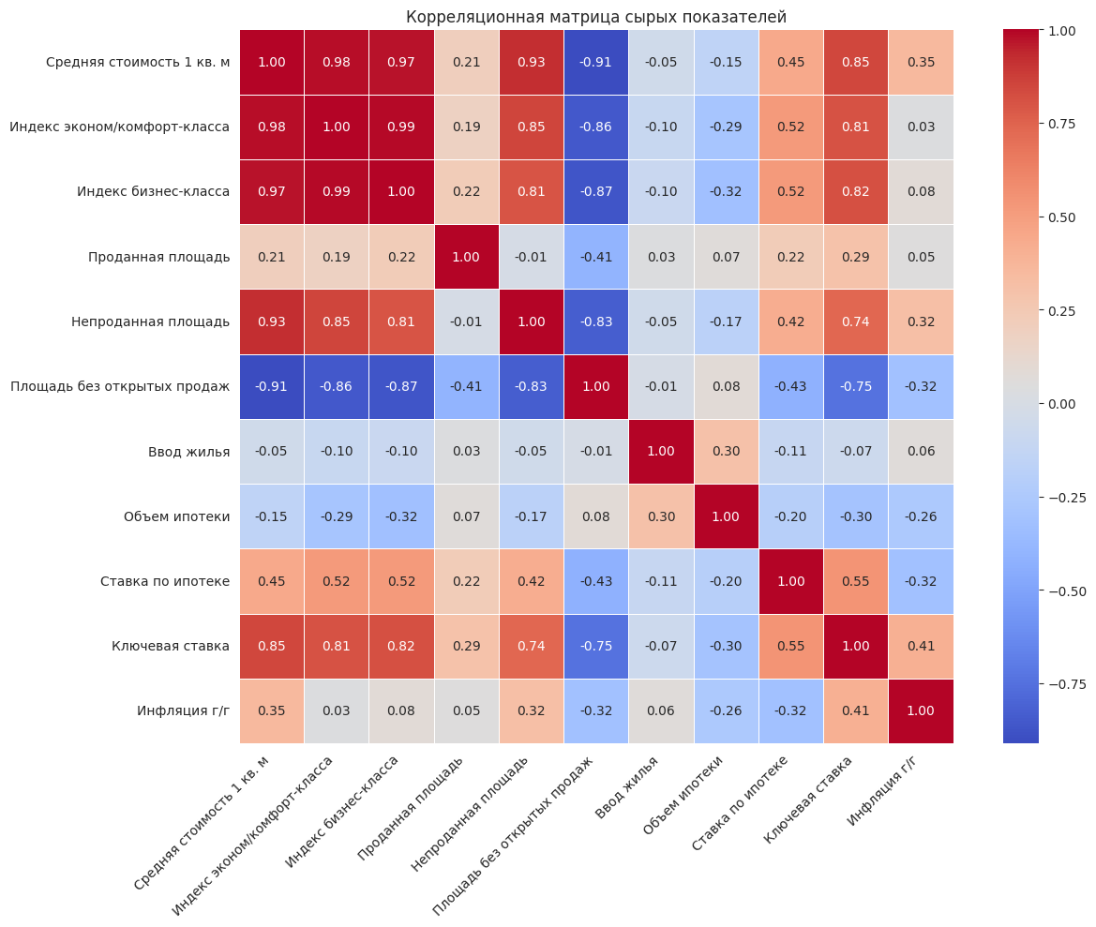

Slide 17
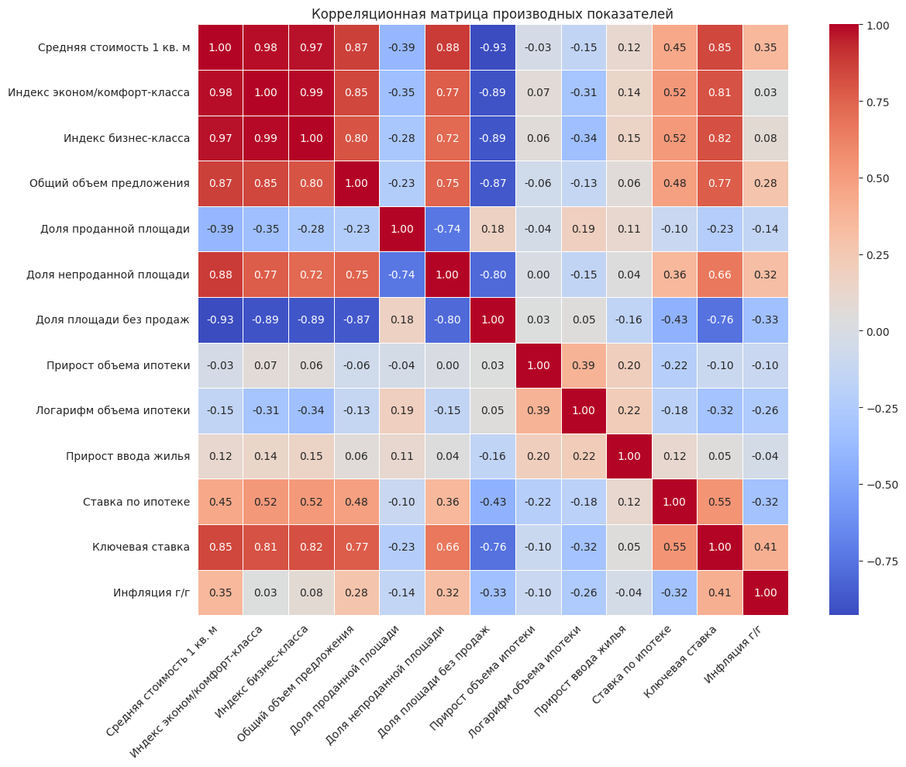

Slide 18
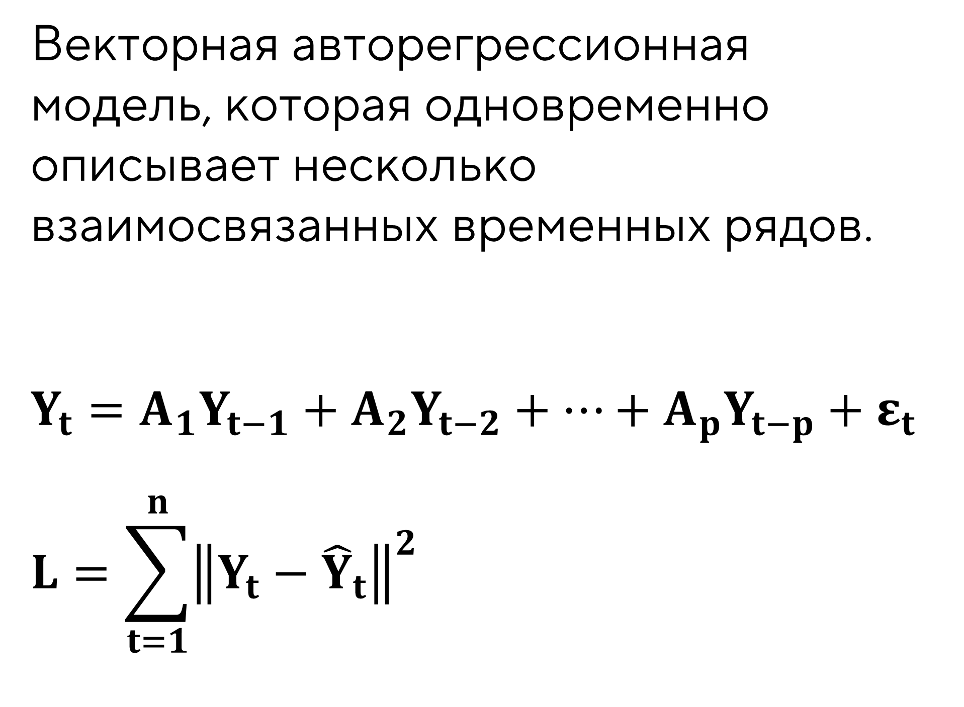
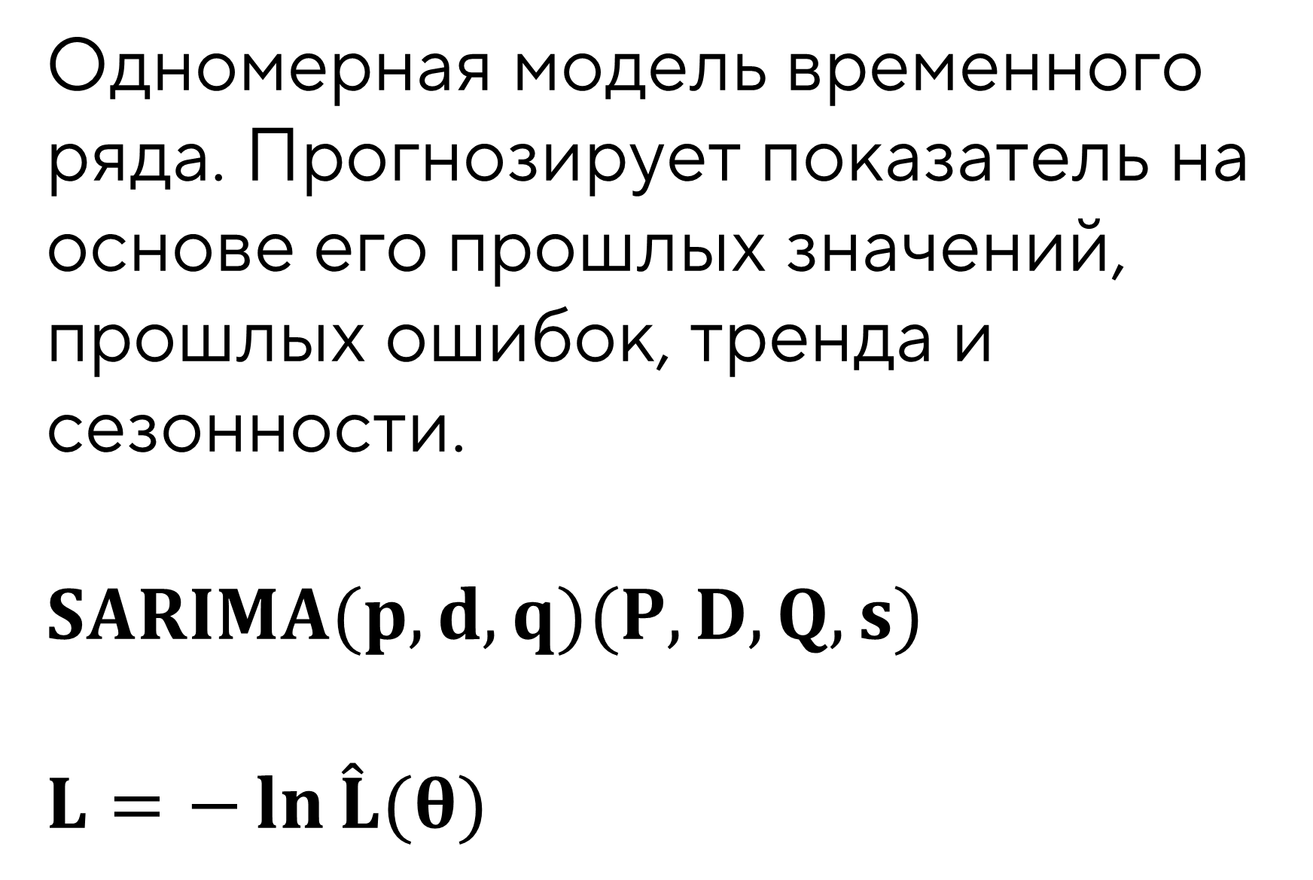
Модели
SARIMA
VAR
Одномерная модель временного ряда. Прогнозирует показатель на основе его прошлых значений, прошлых ошибок, тренда и сезонности.
$$SARIMA(p, d, q)(P, D, Q, s)$$
$$L=−\ln{\hat{L}(θ)}$$
Векторная авторегрессионная
модель, которая одновременно описывает несколько взаимосвязанных временных рядов.
$$Y_{t}=A_{1}Y_{t−1}+A_{2}Y_{t−2}+…+A_{p}Y_{t−p}+ε_{t}$$
$$L=\sum_{t=1}^{n}{{\left\|Y_{t}​−\hat{Y}​_{t}\right\|}^{2}}$$

Slide 19
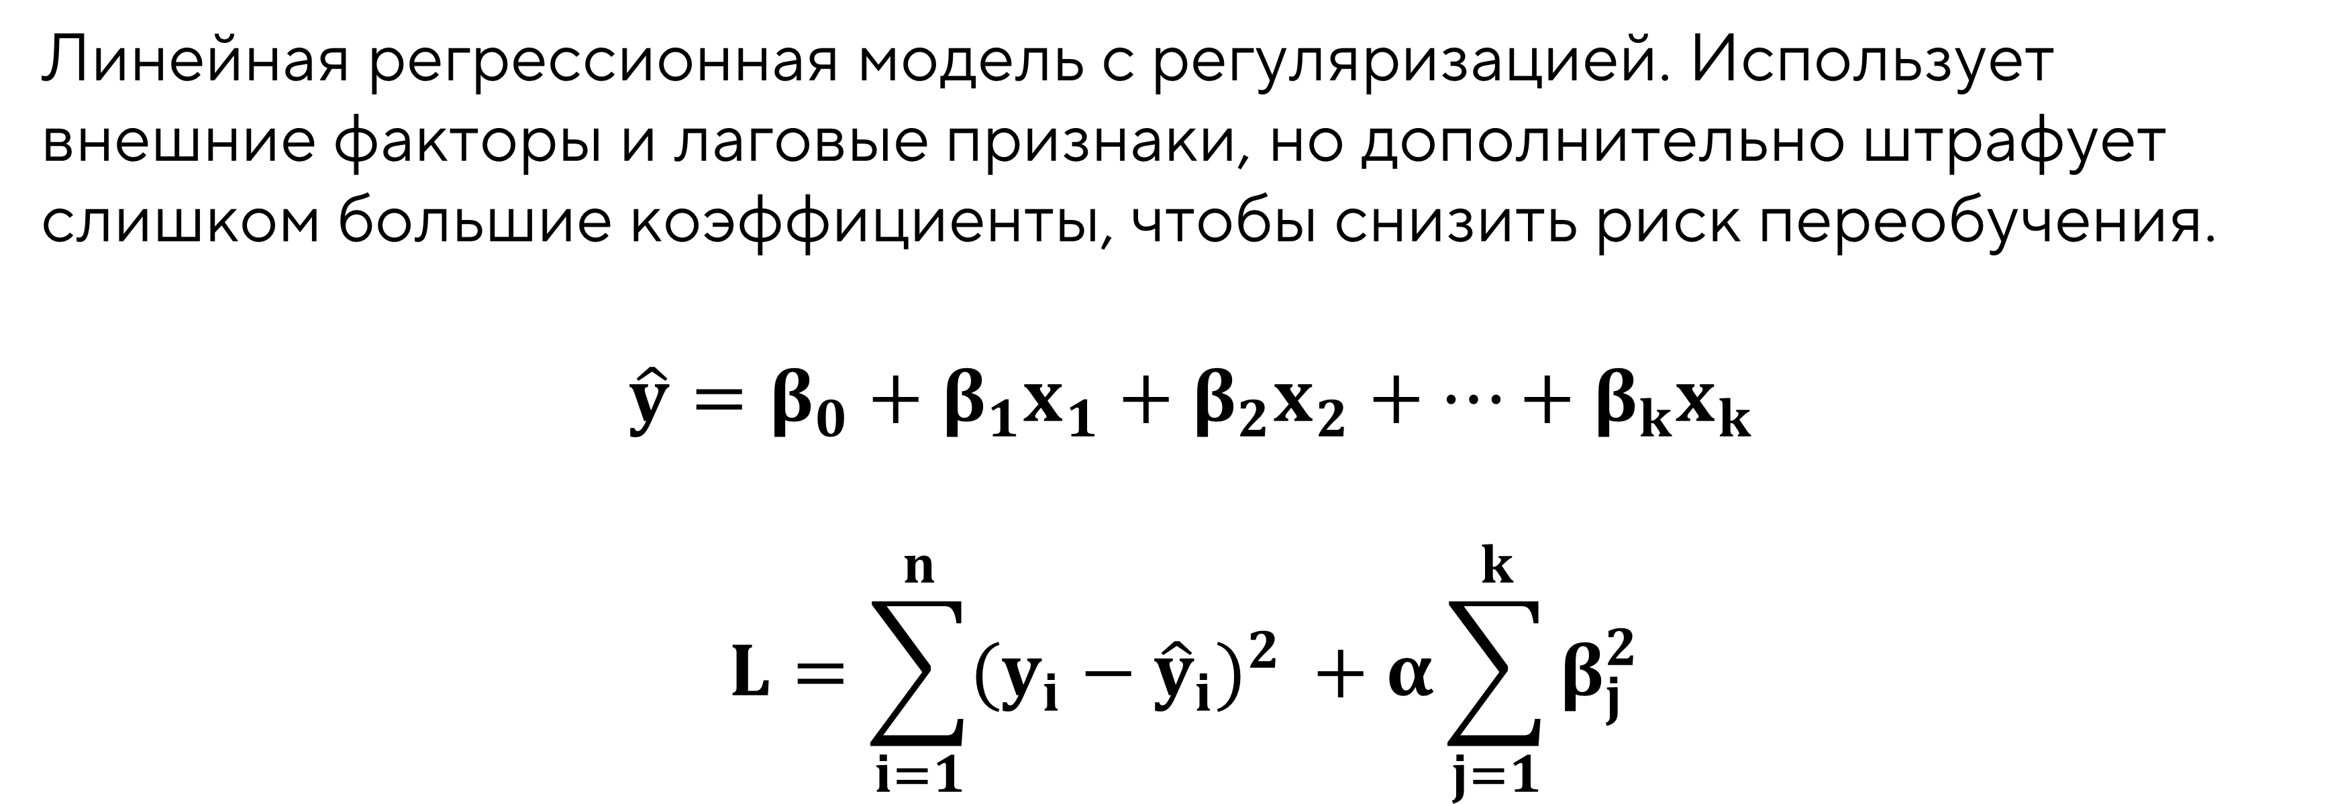
Модели
Ridge-регрессия
Линейная регрессионная модель с регуляризацией. Использует внешние факторы и лаговые признаки, но дополнительно штрафует слишком большие коэффициенты, чтобы снизить риск переобучения.
$$\hat{y}​=β_{0}​+β_{1}​x_{1}​+β_{2}​x_{2}​+…+β_{k}​x_{k}​$$
$$L=\sum_{i=1}^{n}{{(y​_{i}−\hat{y}​_{i}​)}^{2}}​+α\sum_{j=1}^{k}{β_{j}^{2}}​$$

Slide 20
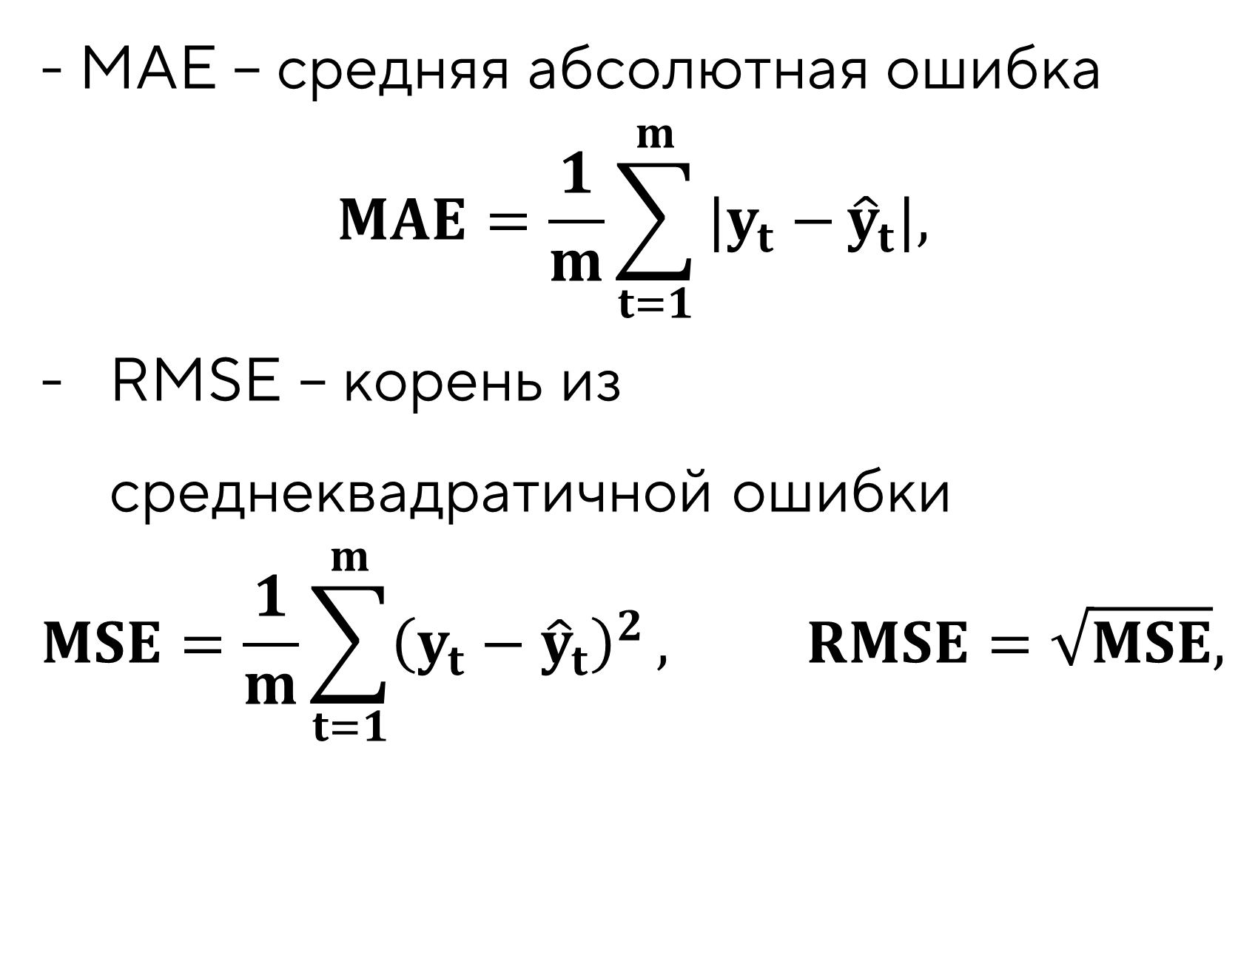
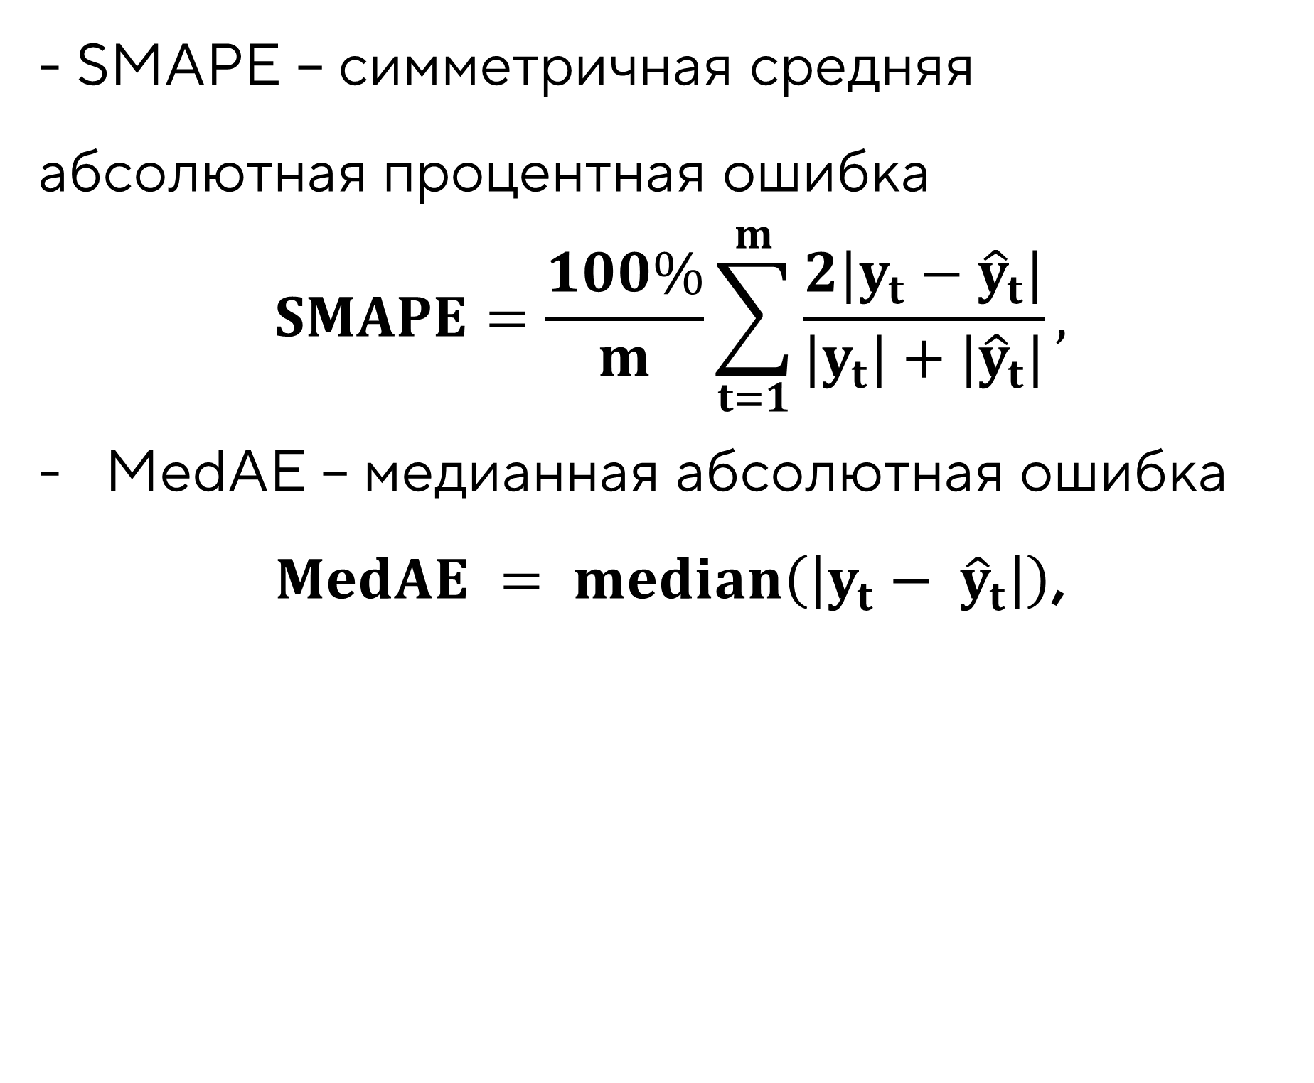
Метрики оценки качества
- MAE – средняя абсолютная ошибка
$$\begin{aligned}MAE=\frac{1}{m}\sum_{t=1}^{m}{|y_{t}−}{\hat{y}}_{t}|,\end{aligned}$$
RMSE – корень из среднеквадратичной ошибки
$$MSE=\frac{1}{m}\sum_{t=1}^{m}{{\left(y_{t}−{\hat{y}}_{t}\right)}^{2}}, RMSE=\sqrt{MSE},$$
- SMAPE – симметричная средняя абсолютная процентная ошибка
$$SMAPE=\frac{100\%}{m}\sum_{t=1}^{m}{\frac{{{2|y}_{t}−\hat{y}}_{t}|}{{{|y}_{t}|+|\hat{y}}_{t}|}},$$
MedAE – медианная абсолютная ошибка
$MedAE = median\left(\left|y_{t}− {\hat{y}}_{t}\right|\right)$,
где $y_{t}$ — фактическое значение, ${\hat{y}}_{t}$​ — прогноз, $m$ — число прогнозируемых точек.

Slide 21
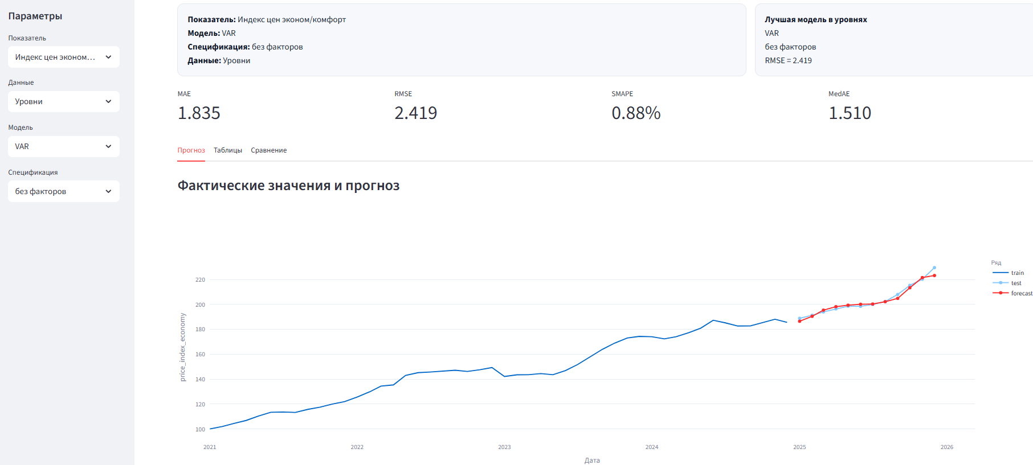

Slide 22
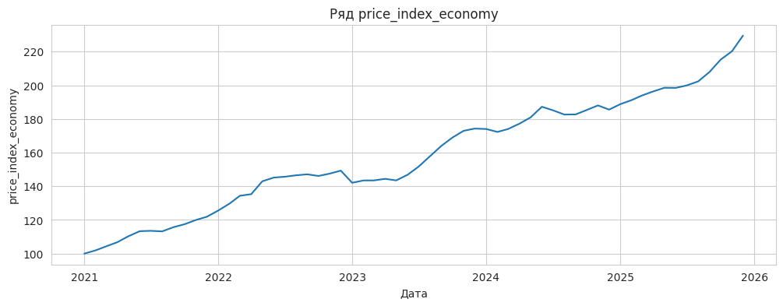
Динамика индекса цены эконом/комфорт-класса первичного сектора жилой недвижимости г. Москвы (индексные пункты).

Slide 23
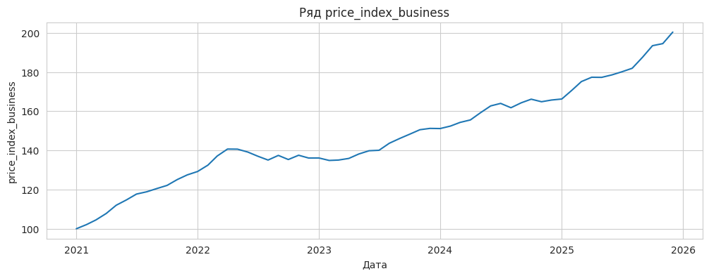
Динамика индекса цены бизнес-класса первичного сектора жилой недвижимости г. Москвы (индексные пункты).

Slide 24

AIC — информационный критерий Акаике AIC=−2ln($\hat{L}$)+2k
BIC — байесовский информационный критерий BIC= −2ln($\hat{L}$)+k⋅ln(n)
● стандартно используются для сравнения моделей ARIMA/SARIMA
● проверяют, оправдано ли добавление сезонной компоненты
● учитывают сложность модели
Ценовой показатель | Модель | AIC | BIC
Индекс бизнес-класса | SARIMA | 205.979651 | 211.465576
Индекс бизнес-класса | ARIMA | 250.155616 | 254.276502
Индекс эконом/комфорт-класса | SARIMA | 238.266436 | 243.752360
Индекс эконом/комфорт-класса | ARIMA | 287.819777 | 291.940663
Средняя стоимость 1 кв. м. | SARIMA | 1083.058607 | 1089.239936
Средняя стоимость 1 кв. м. | ARIMA | 1307.771928 | 1312.268919

Slide 25
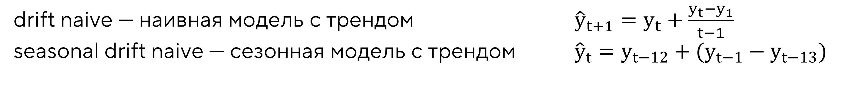
drift naive — наивная модель с трендом ${\hat{y}}_{t+1}=y_{t}+\frac{y_{t}−y_{1}}{t−1}$
seasonal drift naive — сезонная модель с трендом ${\hat{y}}_{t}=y_{t−12}+(y_{t−1}−y_{t−13})$
Ценовой показатель | Модель | MAE | RMSE | SMAPE | MedAE
Индекс бизнес-класса | drift_naive | 3,15 | 3,91 | 1,73% | 2,88
Индекс бизнес-класса | seasonal_drift_naive | 4,48 | 5,04 | 2,45% | 4,61
Индекс эконом/комфорт-класса | drift_naive | 3,6 | 4,95 | 1,72% | 1,91
Индекс эконом/комфорт-класса | seasonal_drift_naive | 6,17 | 7,48 | 3,01% | 5,9
Средняя стоимость 1 кв. м. | drift_naive | 3374,54 | 3963,11 | 0,87% | 3177,24
Средняя стоимость 1 кв. м. | seasonal_drift_naive | 4437,11 | 5122,16 | 1,15% | 4362,0

